Slide 1
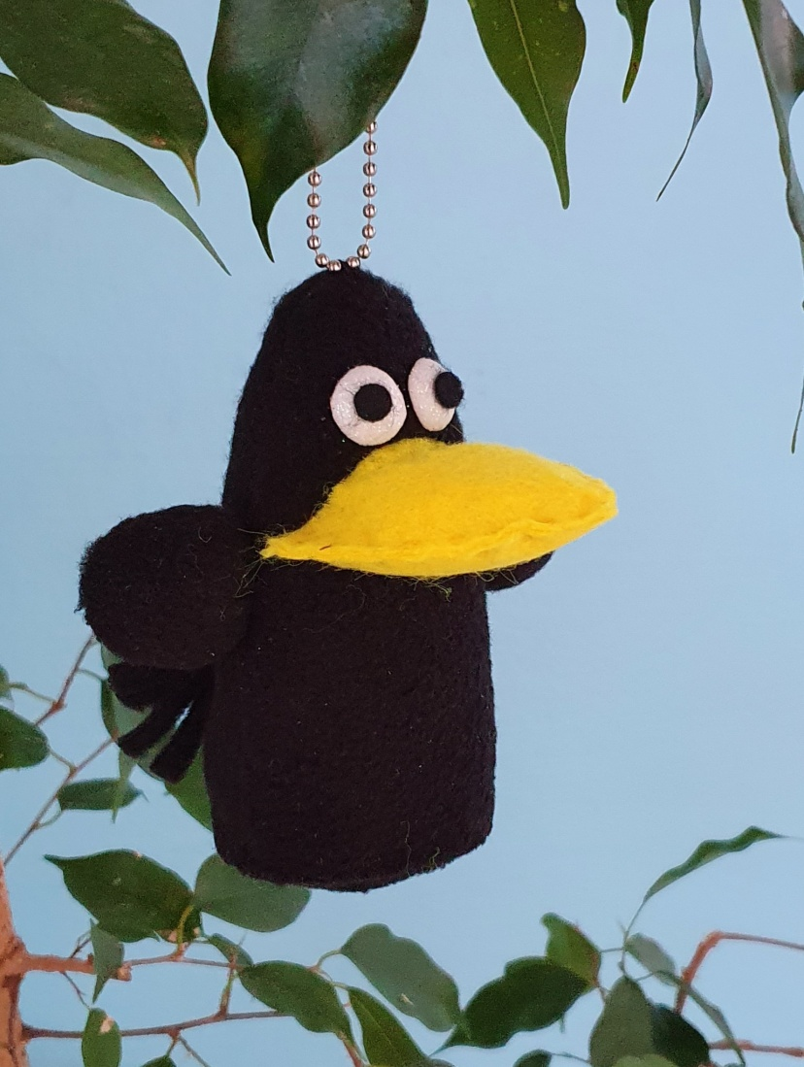
Муниципальное бюджетное учреждение дополнительного образования «Центр дополнительного образования»
Подвеска «Вороненок»
Техника изготовления- Мягкая игрушка
Огнева Татьяна Вячеславовна
Педагог дополнительного образования
Нижняя Тура
2022

Slide 2
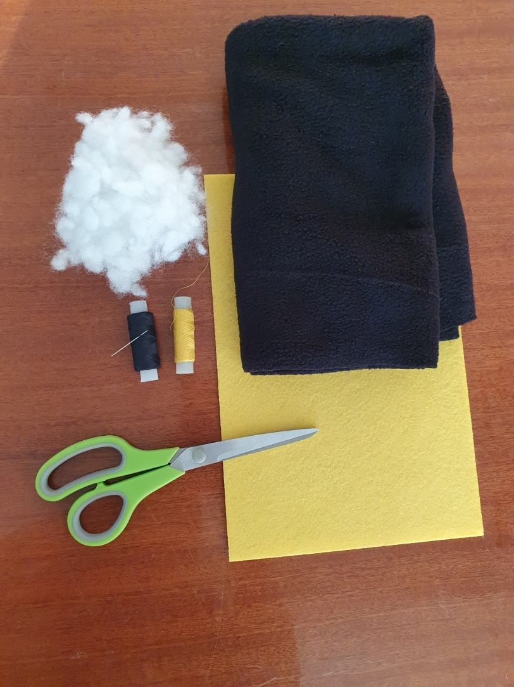
Предлагаю изготовить милого вороненка своими руками.
Для работы понадобятся:
Ткань черного цвета (у меня- флис)
Фетр желтого цвета
Наполнитель
Ножницы
Нитки желтого и черного цвета
Игла
Готовые глазки (можно заменить бусинами или самостоятельно изготовить их из фоамирана, картона и т.д.)
Соблюдайте осторожность при работе с ножницами и иглой!

Slide 3
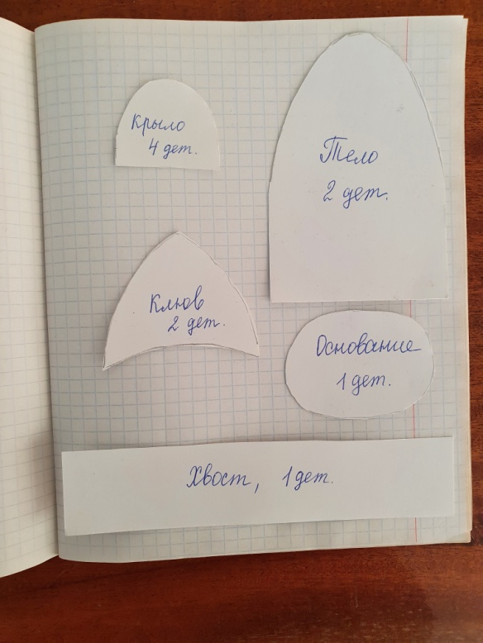
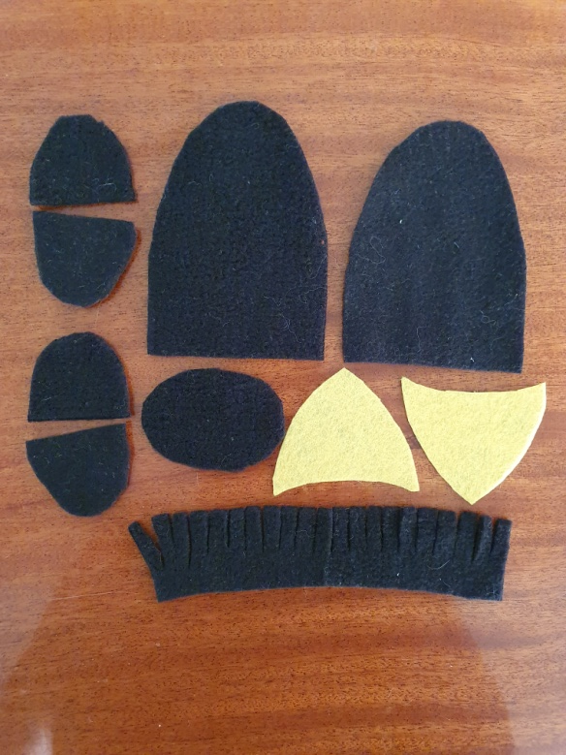
Выкройку можно построить самостоятельно или с помощью взрослых. Я специально разместила детали на клетчатой бумаге
Аккуратно перенести выкройку на ткань и вырезать нужное количество деталей. На хвосте сразу нарезать бахрому.

Slide 4
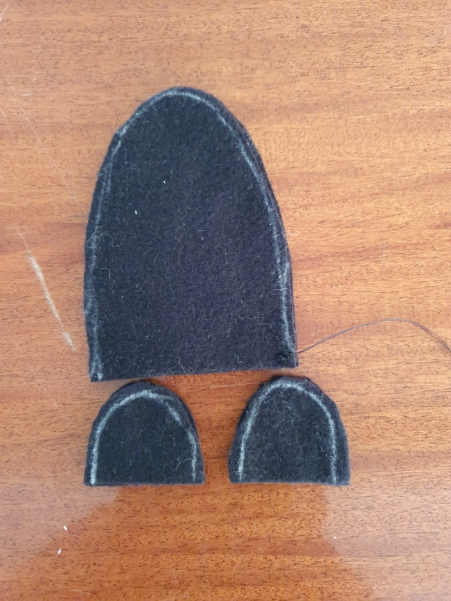
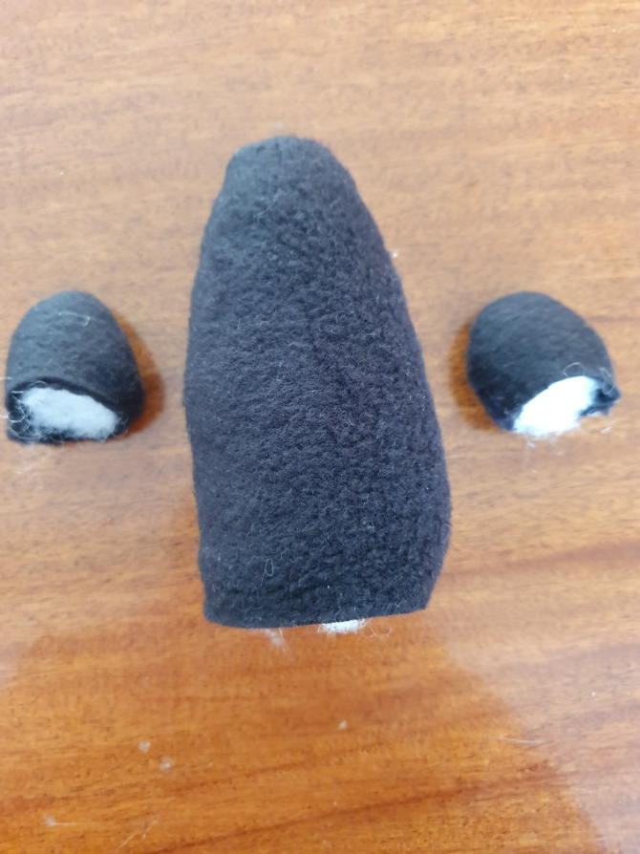
Соединить детали туловища и крыльев петельным швом вдоль белых линий. Шов должен быть частым и аккуратным, чтобы наполнитель не выглядывал из поделки.
Детали вывернуть и наполнить.

Slide 5
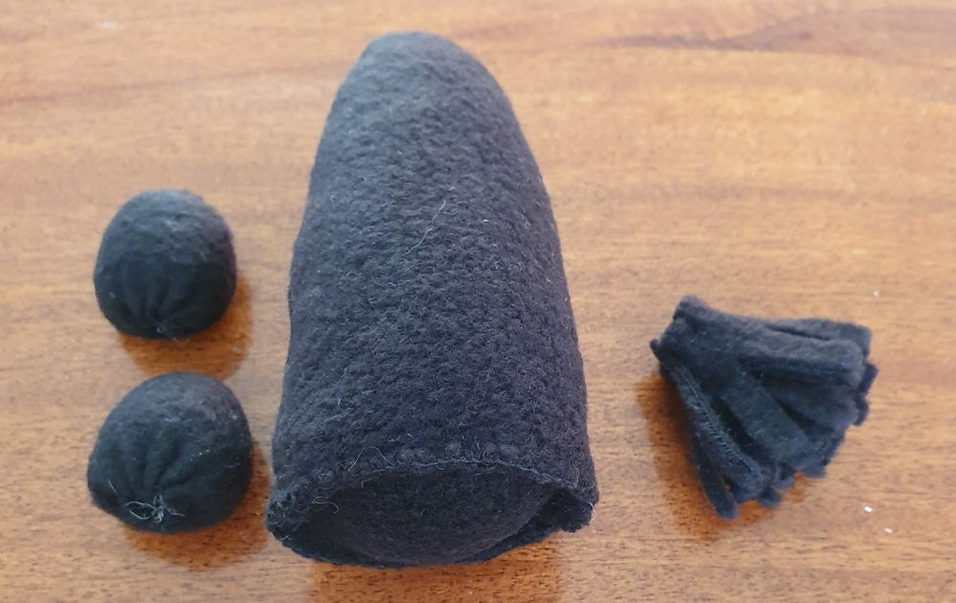
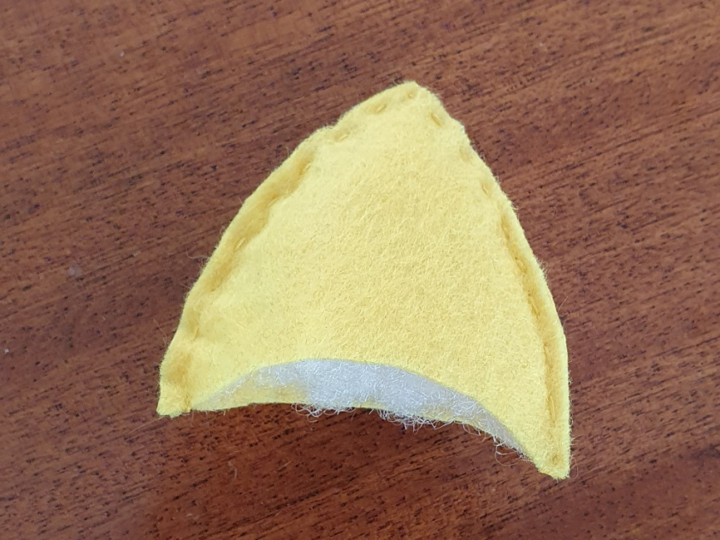
Стянуть по низу крылья. К туловищу петельным швом пришить основание. Хвост скрутить рулетиком и скрепить, прошив несколькими стежками насквозь.
Детали клюва соединить швом «вперед иголку», наполнить.

Slide 6
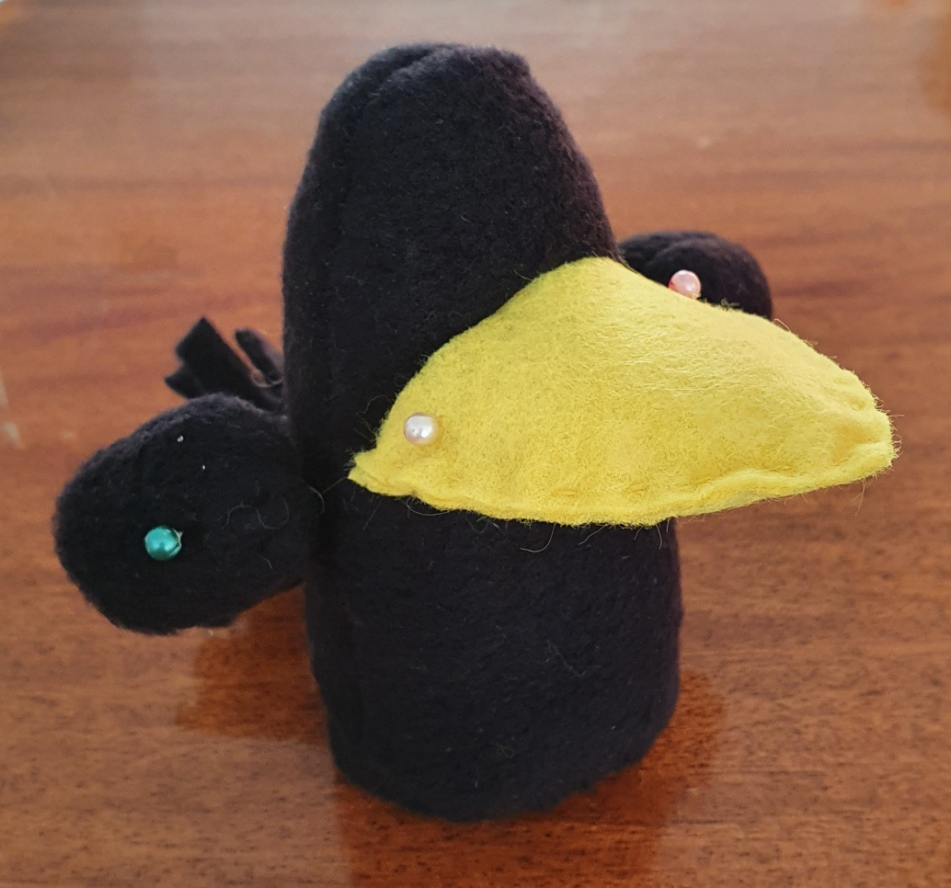
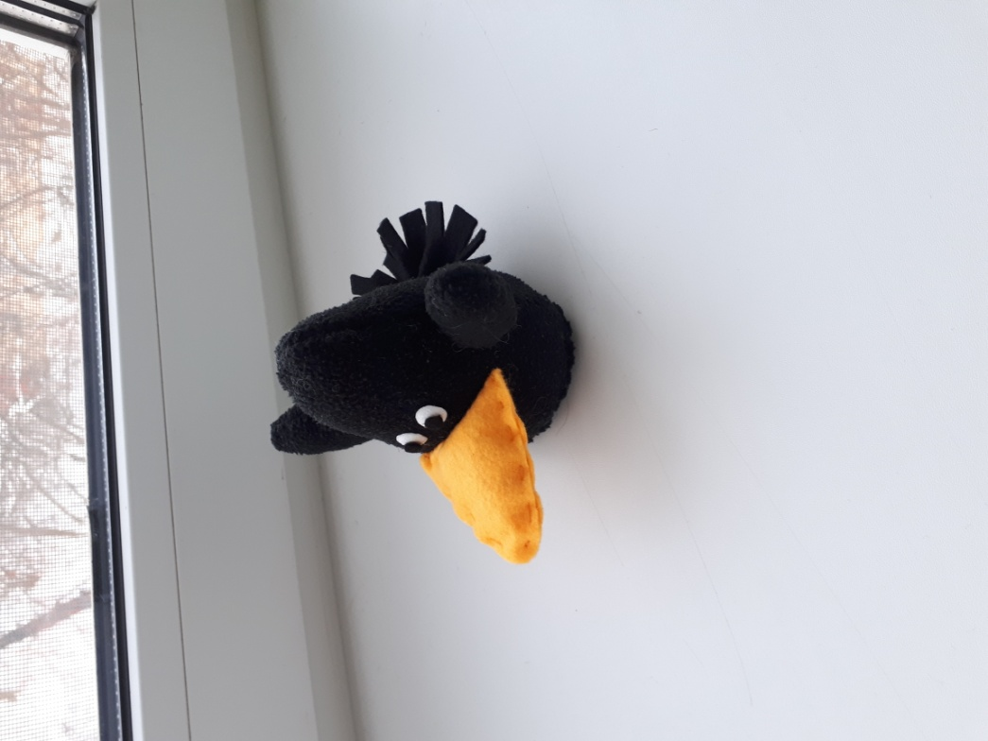
Соединить детали. Сначала прикрепить их булавками, затем пришить.
Крылья и хвост пришить черными нитками, клюв- желтыми. Пришить или приклеить глазки.

Slide 7
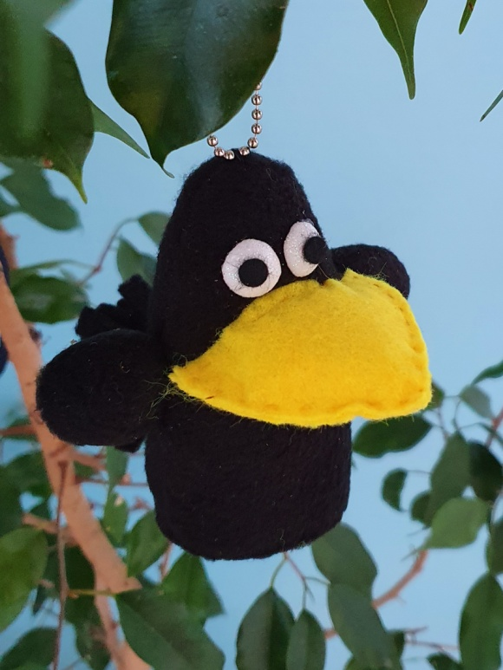
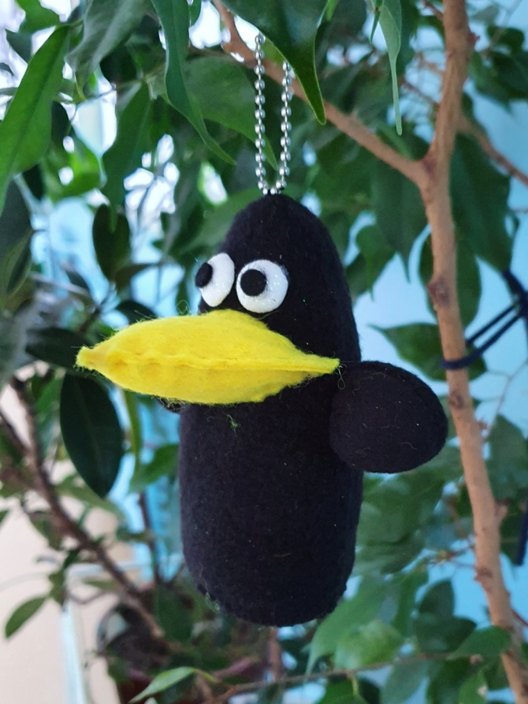
Осталось пришить петельку и поселить вороненка на какое-нибудь растение

Slide 8
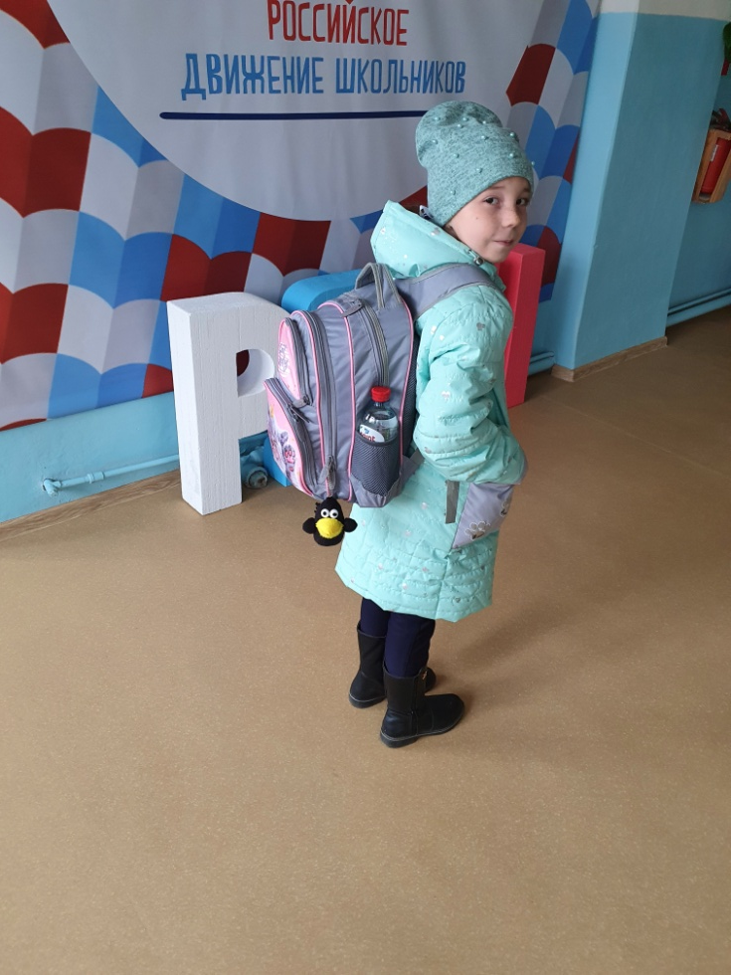
Или на рюкзак.
А можно подарить кому-нибудь.
Желаю всем рукодельникам и рукодельницам творческих успехов!

